Slide 1
Estructura génica

Slide 2
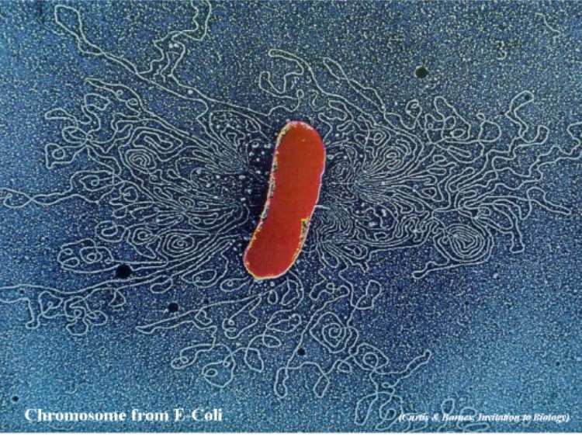

Slide 3
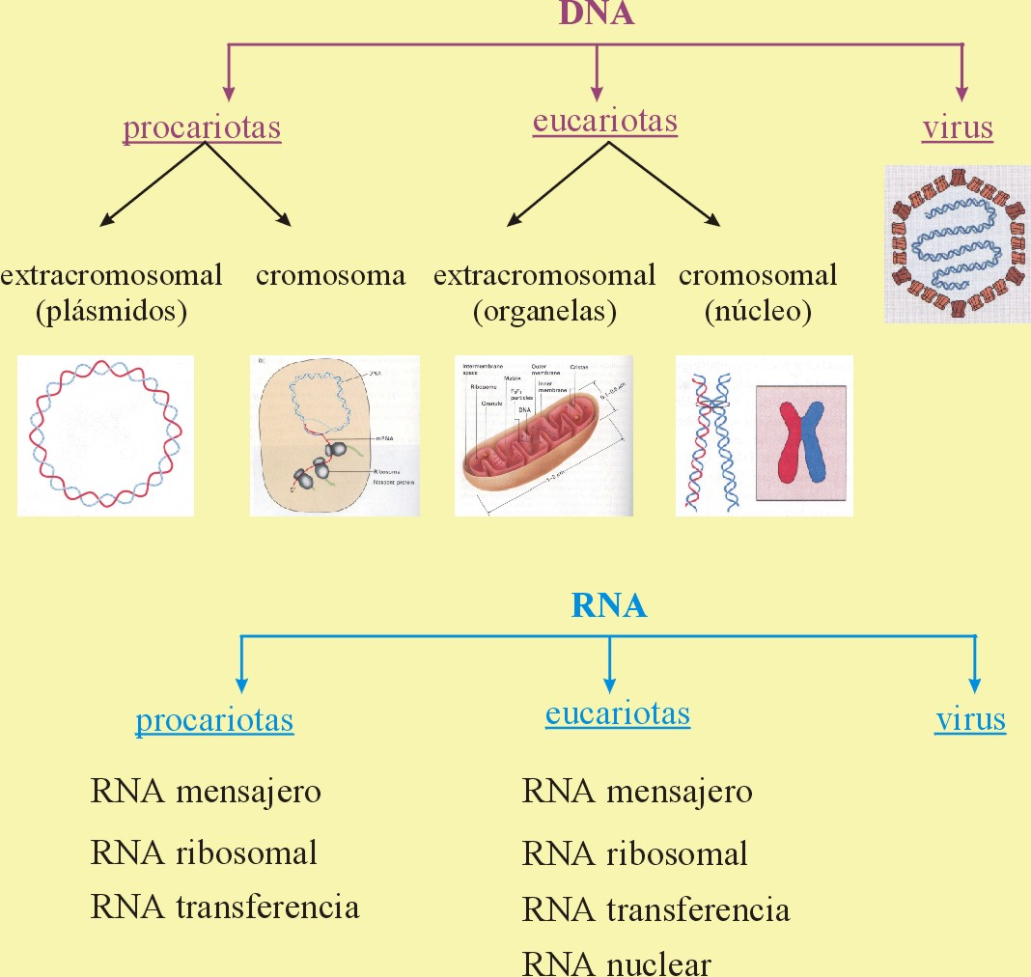

Slide 4
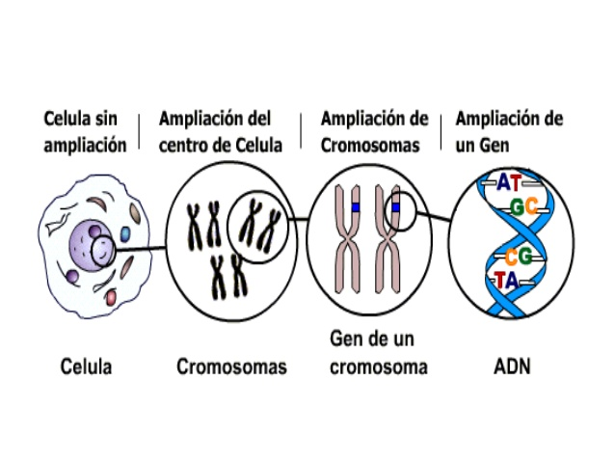

Slide 5
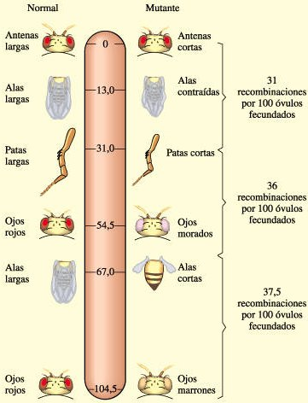
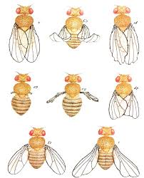

Slide 6
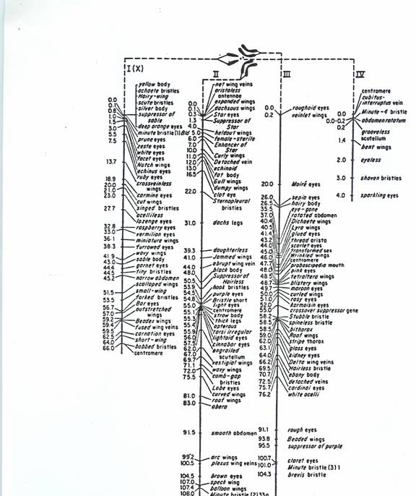

Slide 7
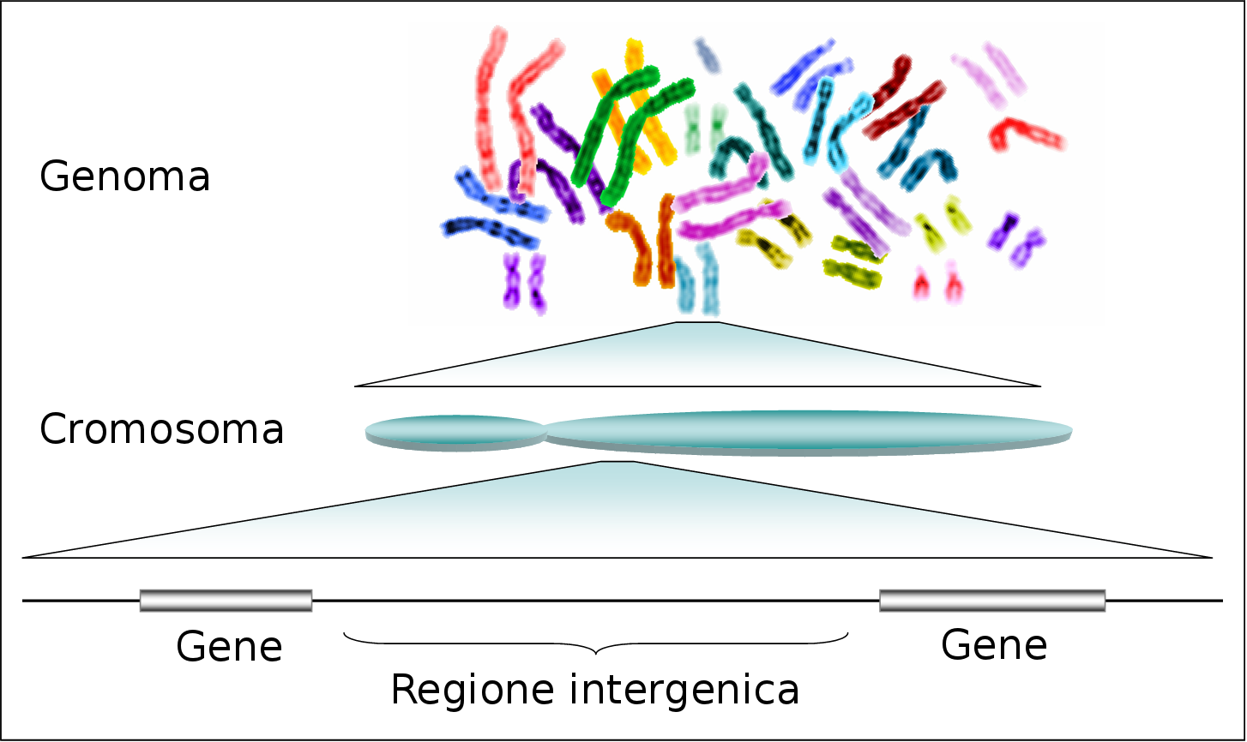

Slide 8
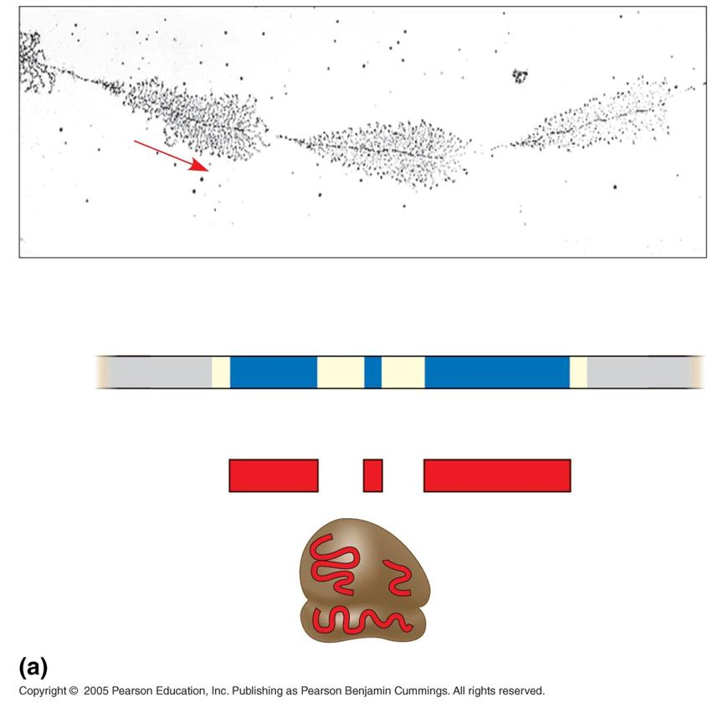
ADN
ARN transcripto
Dirección de la
transcripción
Región
intergénica
Unidad
transcripcional
DNA
18S
5.8S
28S
rRNA
28S
5.8S
18S
5S rRNA gene: different transcriptional unit (not shown)

Slide 9
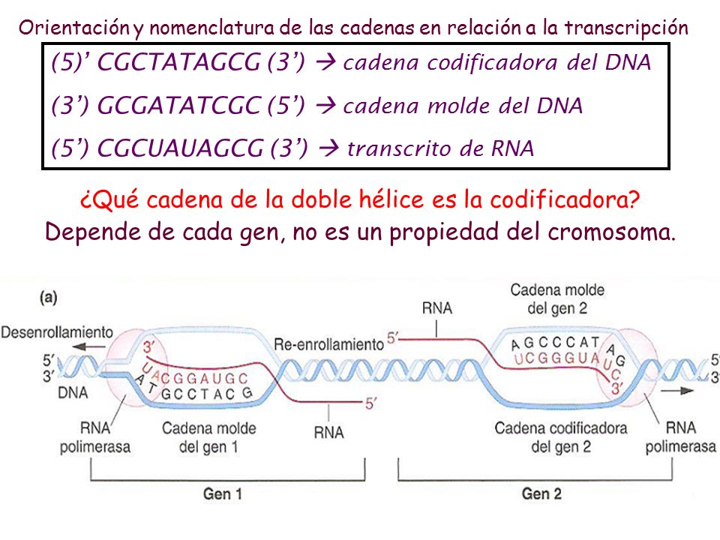

Slide 10
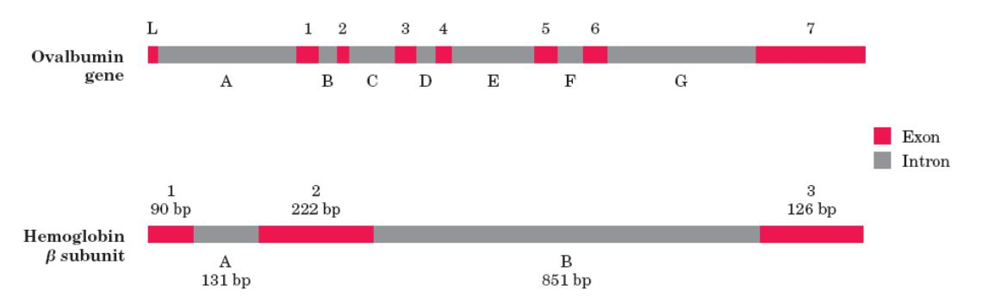
Dentro de los genes eucariotas se encuentran largos tramos de secuencias no-codificantes, llamados intrones. Cuando estos genes se transcriben, el ARNm se procesa y las proteínas se traducen sólo a partir de los exones.

Slide 11
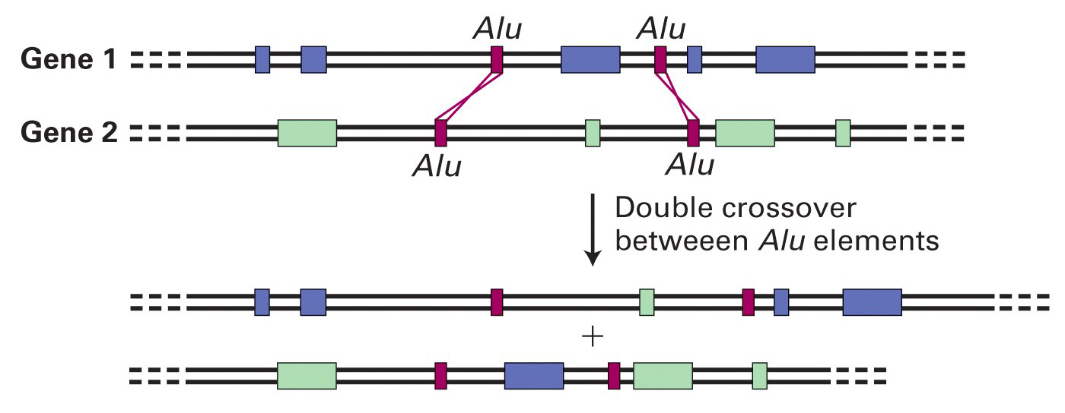
En eucariotas puede observarse un “mezclado de exones” (exon shuffling). Esto puede ocurrir por dobles entrecruzamientos entre secuencias repetitivas.

Slide 12
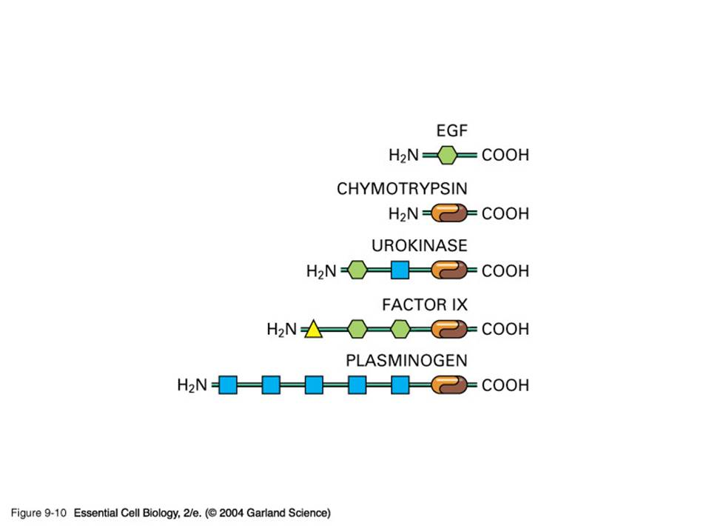
Así, las proteínas pueden evolucionar mediante el mezclado o la adquisición de dominios, codificados en exones. Los dominios son regiones de la proteína que poseen cierta autonomía en su estructura y función. De este modo, la función de una proteína puede ser el resultado de su combinación de dominios. Pueden observarse dominios similares en proteínas diferentes.
Dominios similares en proteínas distintas
Construcción de nuevos genes (sin partir de cero): combinación de exones

Slide 13
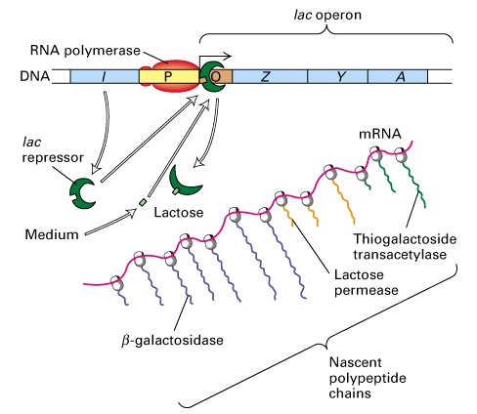
En procariotas, muchos genes están agrupados en operones

Slide 14
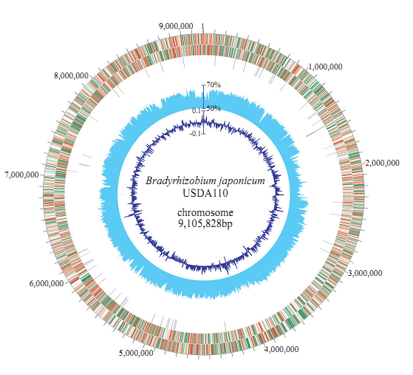

Slide 15
En linajes relacionados se puede observar un ordenamiento similar de los genes a lo largo del cromosoma, lo cual se conoce como sintenia. Más allá de la homología de secuencias, la sintenia es un indicador de las relaciones evolutivas entre especies.

Slide 16
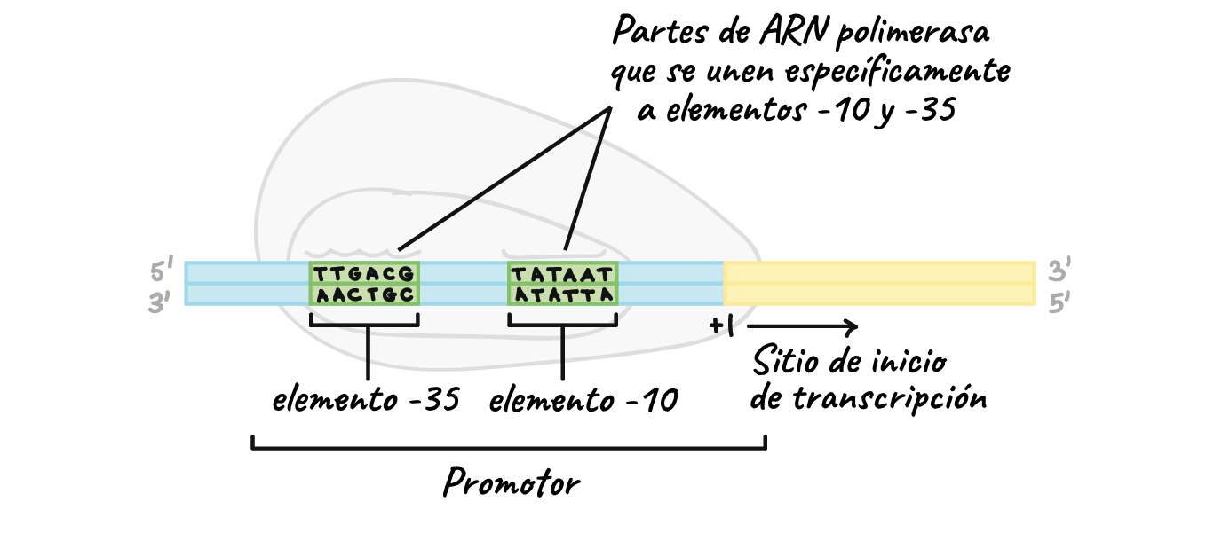
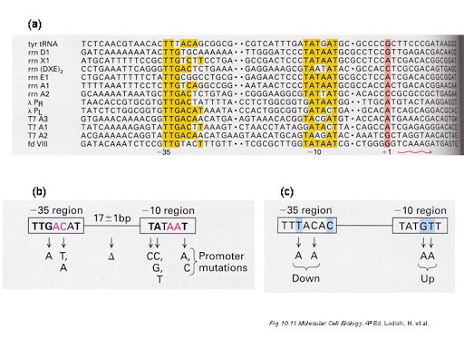

Slide 17
